Slide 1
Устройства памяти
Презентацию выполняли
Корепанова А
Макрушина Т

Slide 2
Устройства Памяти
Устройства Памяти - устройства памяти данных, которые используются в компьютерах, чтобы хранить данные. Компьютер имеет много типов устройств памяти данных. Некоторые из них могут быть тематическими категориями как сменные Устройства Памяти данных и другие как не сменные Устройства Памяти данных. Устройства Памяти данных входят во многие размеры и формы. И больше по технологии, используемой для памяти данных по ним также в целом отлично.

Slide 3
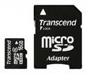

Устройство памяти
Внутренняя: Внешняя:
Оперативная память (ОП) Дисковод
Кеш память CD и DVD
ПЗУ Жесткий диск
Гибкий диск

Slide 4
Внутренняя память
Внутренняя память компьютера предназначена для оперативной обработки данных. Она является более быстрой, чем внешняя память, что соответствует принципу иерархии памяти, выдвинутому в проекте Принстонской машины. Следуя этому принципу, можно выделить уровни иерархии и во внутренней памяти.

Slide 5

Кэш-память
Она служит буфером между RAM и микропроцессором и позволяет увеличить скорость выполнения операций, т.к. является сверхбыстродействующей. В нее помещаются данные, которые процессор получил и будет использовать в ближайшие такты своей работы. Эта память хранит копии наиболее часто используемых участков RAM.

Slide 6
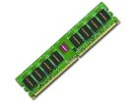
оперативная
В нее помещаются программы для выполнения и данные для работы программы, которые используются микропроцессором. Она обладает большим быстродействием и является энергозависимой. Обозначается RAM - Random Access Memory -память с произвольным доступом;

Slide 7
Внешняя память
Внешняя память - это память, предназначенная для длительного хранения программ и данных. Целостность содержимого ВЗУ не зависит от того, включен или выключен компьютер

Slide 8
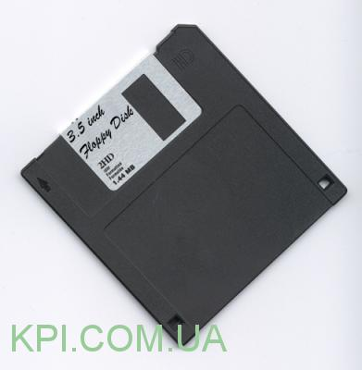
Дисковод
Устройство записи/считывания информации. Накопители имеют собственное имя – буква латинского алфавита, за которой следует двоеточие. Для подключения к компьютеру одного или несколько дисководов и управления их работой нужен Дисковый контроллер

Slide 9
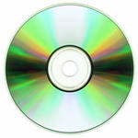
CD диски
Компакт-диск — оптический носитель информации в виде диска с отверстием в центре, информация с которого считывается с помощью лазера.

